Slide 1





Chào các bạn, mình là thỏ con. Hôm nay các bạn giúp mình thu những củ cà rốt ngon nhé ^-^
PLAY

Slide 2








Slide 3

Câu 1: Có mấy dạng dữ liệu cơ bản? Hãy kể tên?
Có 3 dạng cơ bản:
+ Dạng hình ảnh
+ Dạng âm thanh
+ Dạng chữ và số
Vào bài mới

Slide 4
Câu 2: Em hiểu như thế nào là số hóa văn bản, số hóa hình ảnh, số hóa âm thanh?
Là việc chuyển đổi văn bản, chuyển đổi hình ảnh, chuyển đổi âm thanh thành dãy bit
Vào bài mới

Slide 5
Câu 3: Em hiểu như thế nào về bit?
Bit là đơn vị nhỏ nhất để biểu diễn và lưu trữ thông tin. Bit chỉ có thể nhận một trong hai trạng thái, kí hiệu là “0” và “1”
Vào bài mới

Slide 6

HÌNH THÀNH KIẾN THỨC

Slide 7

BÀI 5:
DỮ LIỆU TRONG MÁY TÍNH
NỘI DUNG CẦN TÌM HIỂU
Biểu diễn số để tính toán trong máy tính
Dữ liệu và các bước xử lí thông tin trong máy tính.

Slide 8
Bài 5. DỮ LIỆU TRONG MÁY TÍNH
1. Biểu diễn số để tính toán trong máy tính
Tình huống 1: Trong hệ thập phân, cùng là chữ số “1” nhưng giá trị của nó khi ở hàng trăm gấp mười lần giá trị của nó ở hàng chục. Tức là nếu chữ số “1” dịch sang trái một vị trí thì nó biểu diễn giá trị mới gấp mười lần so với khi ở vị trí cũ (khi chưa dịch sang trái một vị trí). Bạn Minh Khuê nhận xét: Quy luật này chỉ đúng với chữ số “1”. Em có đồng ý với bạn Minh Khuê không?
Em không đồng ý với bạn Minh Khuê, vì trong hệ thập phân người ta còn dùng các chữ số khác nữa, ví dụ 2,3,4,5,6,7,8,9

Slide 9
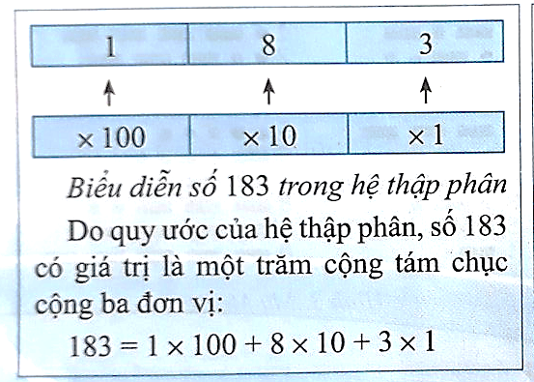
Bài 5. DỮ LIỆU TRONG MÁY TÍNH
1. Biểu diễn số để tính toán trong máy tính
Biểu diễn hệ thập phân

Slide 10



Bài 5. DỮ LIỆU TRONG MÁY TÍNH
1. Biểu diễn số để tính toán trong máy tính
Ví dụ 1: Hãy hoàn thành các phép tính sau theo mẫu:
9 = 1 x 9
75 = 10 x 7 + 1 x 5
183 = 100 x 1 + 10 x 8 + 1 x 3
7285 = 1000 x 7 + 100 x 2 + 10 x 8 + 1 x 5
Dùng mười chữ số
0, 1, 2, 3, 4, 5, 6, 7, 8, 9
để biểu diễn số học
Hệ thập phân

Slide 11
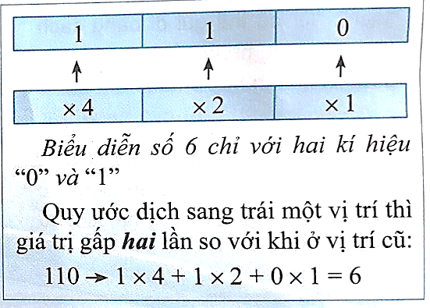
Bài 5. DỮ LIỆU TRONG MÁY TÍNH
1. Biểu diễn số để tính toán trong máy tính
Biểu diễn hệ nhị phân

Slide 12
Bài 5. Dữ liệu trong máy tính
Ví dụ 2: Hãy hoàn thành các phép tính sau theo mẫu:
0 = 1 x 0
1 = 1 x 1
10 = 2 x 1 + 1 x 0
101 = 4 x 1 + 2 x 0 + 1 x 1
1011 = 8 x 1 + 4 x 0 + 2 x 1 + 1 x 1
10101 = 16 x 1 + 8 x 0 + 4 x 1 + 2 x 0 + 1 x 1
Dùng hai chữ số
0 và 1
để biểu diễn số
Hệ nhị phân

Slide 13
Bài 5. DỮ LIỆU TRONG MÁY TÍNH
1. Biểu diễn số để tính toán trong máy tính
Đổi số nhị phân thành thập phân
101 = 4 x 1 + 2 x 0 + 1 x 1 = 5
1011 = 8 x 1 + 4 x 0 + 2 x 1 + 1 x 1 = 11
Đổi số thập phân thành nhị phân.
VD: Đổi số 5 sang nhị phân
5 : 2 = 2 dư 1
2 : 2 = 1 dư 0
1 : 2 = 0 dư 1
Kết quả: 5 = 101

Slide 14
Vì sao máy tính chỉ hiểu và xử lí thông tin ở dạng dãy bit?
+ Máy tính hoạt động được là nhờ dòng điện
+ Máy tính chỉ biết được 2 trạng thái của dòng điện
Tắt điện => Số 0
Có điện => Số 1

Slide 15

Bài 5. DỮ LIỆU TRONG MÁY TÍNH
1. Biểu diễn số để tính toán trong máy tính
- Số nhị phân là số tạo thành từ cách biểu diễn chỉ dùng hai kí hiệu “0” và “1”
- Máy tính dùng dãy bit để biểu diễn các số trong tính toán.

Slide 16

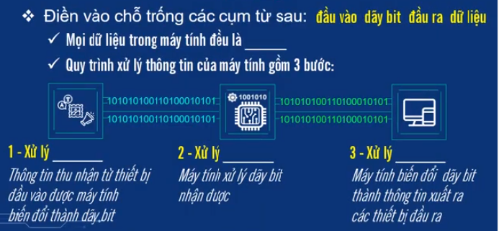
Bài 5. DỮ LIỆU TRONG MÁY TÍNH
2. Dữ liệu và các bước xử lí thông tin trong máy tính
Thảo luận nhóm: (2 phút)
dãy bit
đầu vào
dữ liệu
đầu ra

Slide 17
Bài 5. DỮ LIỆU TRONG MÁY TÍNH
Các bước xử lí thông tin trong máy tính:
Bước 1:
Xử lí đầu vào
Bước 2:
Xử lí dữ liệu
Bước 3:
Xử lí đầu ra
Thông tin được chuyển thành dữ liệu mà máy tính “hiểu được”
=> Dữ liệu số.
Các phần mềm ứng dụng xử lí dữ liệu thành dãy BIT => Thao tác với các BIT.
Dãy BIT xuất ra thông tin dưới dạng con người hiểu được hoặc ghi lưu dữ liệu vào thiết bị lưu trữ hay gửi lên mạng.

Slide 18
Bài 5. DỮ LIỆU TRONG MÁY TÍNH
2. Dữ liệu và các bước xử lí thông tin trong máy tính
- Mọi dữ liệu trong máy tính đều là dãy bít (bít kí hiệu là "b")
- Xử lý thông tin trong máy tính gồm 3 bước:
B1: Xử lí đầu vào
B2: Xử lí dữ liệu
B3: Xử lí đầu ra

Slide 19

Bài 5. DỮ LIỆU TRONG MÁY TÍNH
3. Dung lượng lưu trữ dữ liệu của một số thiết bị thường gặp:
Đơn vị đo lượng dữ liệu là gì? Nêu kí hiệu?
Byte là đơn vị đo lượng dữ liệu, kí hiệu là B

Slide 20
Bài 5. DỮ LIỆU TRONG MÁY TÍNH
Giải thích:
Các bội số của byte dùng để đo lượng dữ liệu được tạo ra bằng cách nhân thêm 2¹⁰ (bằng 1024) lần. Để dễ hình dung có thể xấp xỉ là nhân với 1000 lần.
Thảo luận nhóm (2 phút): Hãy điền vào các chỗ còn trống sau đây:
Viết là | Đọc là | Xấp xỉ
1 KB (Kilobyte) | 1 Ki-lô-bai | Một nghìn byte
1 MB (Megabyte) | ……………………. | …………………….
1 GB (Gigabyte) | …………………..... | …………………….
1 TB (Terabyte) | …………………..... | …………………….
1 Mê-ga-bai
Một triệu byte
1 Gi-ga-bai
Một tỉ byte
1 Tê-ra-bai
Một nghìn tỉ byte

Slide 21

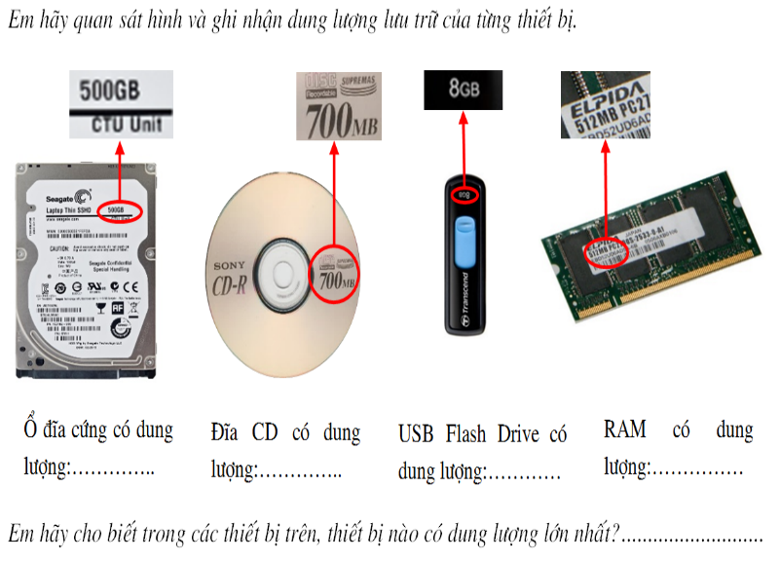
Bài 5. DỮ LIỆU TRONG MÁY TÍNH
Thảo luận nhóm: (3 phút)
Em hãy quan sát hình, ghi nhận dung lượng lưu trữ của từng thiết bị và đổi ra đến đơn vị cuối cùng là bằng bao nhiêu byte?
500GB
700MB
8GB
512MB
Đĩa cứng

Slide 22
Em hãy quan sát hình, ghi nhận dung lượng lưu trữ của từng thiết bị và đổi ra đến đơn vị cuối cùng là bằng bao nhiêu byte?
536 870 912 000 B
1. Ổ cứng 500GB = …………………………………..
734 003 200 B
2. Đĩa CD 700MB = …………………………………..
8 589 934 592 B
3. USB 8GB = …………………………………..
536 870 912 B
4. RAM 512MB = ………………………………..

Slide 23
LUYỆN TẬP

Slide 24
Câu 1: Trong các câu sau, câu nào đúng, câu nào sai? Giải thích tại sao?
1) Một MB xấp xỉ một nghìn byte
2) Một TB xấp xỉ một triệu KB
3) Một GB xấp xỉ một tỉ byte
4) Một KB xấp xỉ một nghìn GB
Trả lời:
Một MB xấp xỉ một nghìn byte
=> Sai, một MB xấp xỉ một triệu byte
2. Một TB xấp xỉ một triệu KB
=> Sai, một TB xấp xỉ 1 tỷ KB
3. Một GB xấp xỉ một tỷ byte
Đúng
4. Một KB xấp xỉ một nghìn GB
=> sai, một GB bằng một triệu KB

Slide 25
Câu 2:
USB, thẻ nhớ dùng phổ biến cho máy tính, điện thoại thông minh, máy ảnh số có nhiều mức dung lượng 8 GB, 16 GB, 32 GB, 64 GB, 128 GB, ... em nên chọn dung lượng bao nhiêu là thích hợp cho mỗi trường hợp sau?
1) Chủ yếu dùng để chứa tài liệu văn bản
2) Chủ yếu dùng để chứa các tệp ảnh du lịch, tham quan
3) Chủ yếu dùng để chứa các tệp bài hát.
Trả lời:
1. Chủ yếu để chứa tài liệu văn bản => Thẻ nhớ 8GB
2. Chủ yếu dùng để chứa các tệp hình ảnh du lịch, tham quan => cần 8GB (nếu chỉ có vài ảnh) hoặc nhiểu lần bội của 8GB (lưu trữ ảnh nhiều lần đi du lịch).
3. Chủ yếu dùng để chứa các tệp bài hát => Thẻ nhớ 8 GB, điện thoại 64GB

Slide 26
VẬN DỤNG

Slide 27
Câu 1:
Số đếm biểu diễn bằng dãy bit 111 có bằng với số 111 ở hệ thập phân không?
Trả lời:
- Không.
- Vì 111 biểu diện bằng dãy bit để tính toán trong máy tính có giá trị là 7, còn 111 ở hệ thập phân có giá trị là 111

Slide 28
Câu 2:
Có bạn nói:
“Trong máy tính điện tử, các số được biểu diễn như trong hệ thập phân chúng ta quen dùng, vì người ta vẫn nhập các số thập phân vào máy tính để tính toán”.
Em có đồng ý với ý kiến đó không? Vì sao?
Trả lời:
Không đồng ý. Vì máy tính biết cách chuyển các số thập phân thành số biểu diễn bằng dãy bit để tính toán.

Slide 29
HƯỚNG DẪN VỀ NHÀ
Học thuộc bài
Chuẩn bị tiếp bài: “Khái niệm và lợi ích của mạng máy tính”

Slide 30






Giờ học kết thúc
CHÚC CÁC THẦY CÔ SỨC KHỎE
CHÚC CÁC EM HỌC TÔT.

